Slide 1
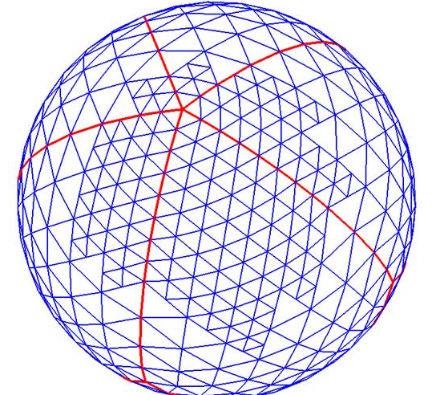
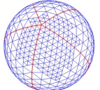
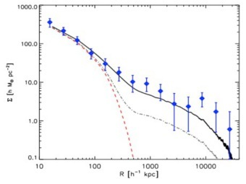
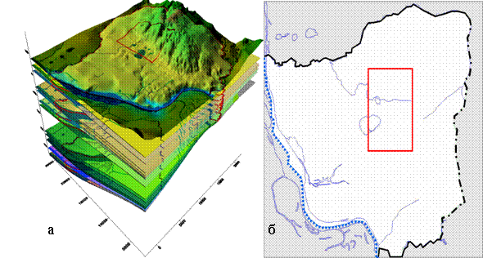
Модель
упрощенное представление о реальном объекте, процессе явлении

Slide 2
Информационная модель
совокупность информации, характеризующая свойства и состояния объекта, процесса, явления

Slide 3
Какие виды информационных моделей Вы знаете?

Slide 4
Виды информационных моделей
Вербальные | Математические | Табличные | Графические

Slide 5
Табличные информационные модели

Slide 6
Цель:
Научиться преобразовывать текстовую информацию в табличную информационную модель.

Slide 7
Основные этапы моделирования
I этап
Постановка задачи
II этап
Разработка модели
III этап
Компьютерный эксперимент
IV этап
Анализ результатов
Результат
соответствует
цели
Результат
не соответствует
цели

Slide 8
Алгоритм построения табличной модели:
Внимательно ознакомьтесь с текстом вербальной модели.
Определитесь со структурой таблицы (количество и содержание столбцов и строк).
Внесите в таблицу необходимые данные (воспользуйтесь уже имеющейся информацией готовых таблиц)
Внесите формулы в расчетные ячейки таблицы.

Slide 9
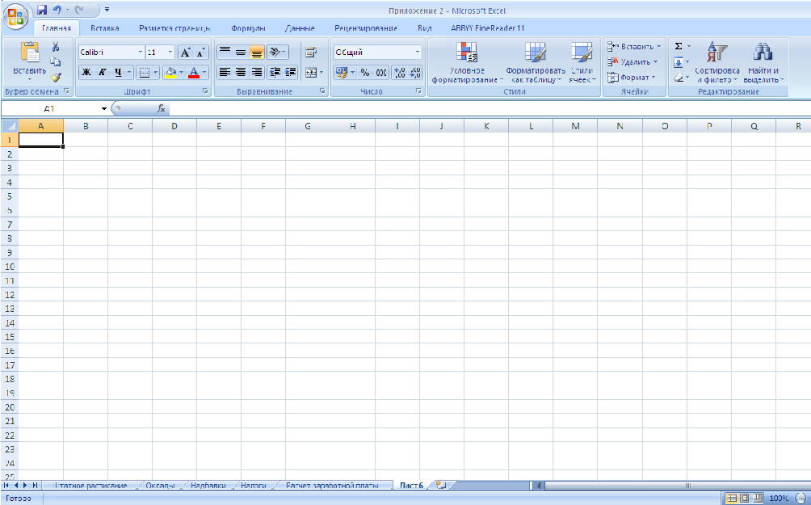
Работа в MS Excel
назад

Slide 10
Синквейн
Назовите одно существительное, выражающее главную мысль урока.
Назовите два прилагательных связанных с темой нашего урока.
Назовите три глагола, описывающие действия.
Составьте фразу обобщающую все ранее сказанное и подводящую итог нашего урока.
Заключение в форме существительного (ассоциация с первым словом)

